Slide 1
Exercício de ego-redes
1º passo

Slide 2
Exercício de ego-redes 1º passo –construir matriz excel de contactos
Objetivo do exercício : Descrever e analisar a rede pessoal:
como é?
Que recursos obtenho (ou não) através dela para o meu desenvolvimento pessoal/profissional?
Como é que a minha rede me pode apoiar a na minha carreira profissional?
Como a melhorar a minha rede pessoal?
Notes:
Objetivo do exercício : descrever a ego-rede – lista de contactos de telemóvel/e-mail - para depois a caracterizar e avaliar . Quem faz parte da minha ego rede, características dessas pessoas e grupos? Que tipo de recursos posso obter através dela para a minha realização pessoal/profissional? Como é que a minha rede me pode apoiar a concretizar a minha carreira profissional de sonho?

Slide 3
Exercício de ego-redes 1º passo –construir matriz excel de contactos
1º passo: identificar as pessoas cujo contacto constam do telemóvel/e-mail (e com quem tenham uma relação mínima, por exemplo falou com essa pessoa mais do que 2 ou 3 vezes no ultimo ano ) (entre 40 -60 pessoas, de diferentes “espaços” sociais da sua vida, incluindo pessoas ligadas á sua atual vida pessoal, profissional, escolar e /ou que tem expectativa que venham a ser um apoio na vida profissional futura )

Slide 4
Exercício de ego-redes 1º passo –construir matriz excel de contactos
2º passo : inserir essas pessoas numa matriz quadrada (excluindo-se a si mesmo/a) e identificar quem se relaciona com quem (versão minimalista , quem conhece quem) –no Excel .
A matriz deve ter exatamente os mesmos nomes nas linhas e colunas (fazer copy paste) e deve usar versões curtas /abreviadas dos nomes ex António Mateus (Ant Mat) Estes dados podem ser anónimos (só o/a próprio/a sabe quem é aquela pessoa). Por ex: João Silva é o nº 1 na folha Excel, a Manuela Costa é o nº 2, e assim sucessivamente
Começando na linha 2 identifiquem quem tem ligação com quem– quem conhece quem e já esteve junto pelo menos uma vez – inserindo um 1 qdo há uma ligação entre as pessoas e um 0 quando não há ligação. Podem pré-preencher a matriz com 0’s e depois inserir os 1’s já que haverão muito mais 0’s que 1’s
Esta matriz deve estar finalizada 16 Março

Slide 5
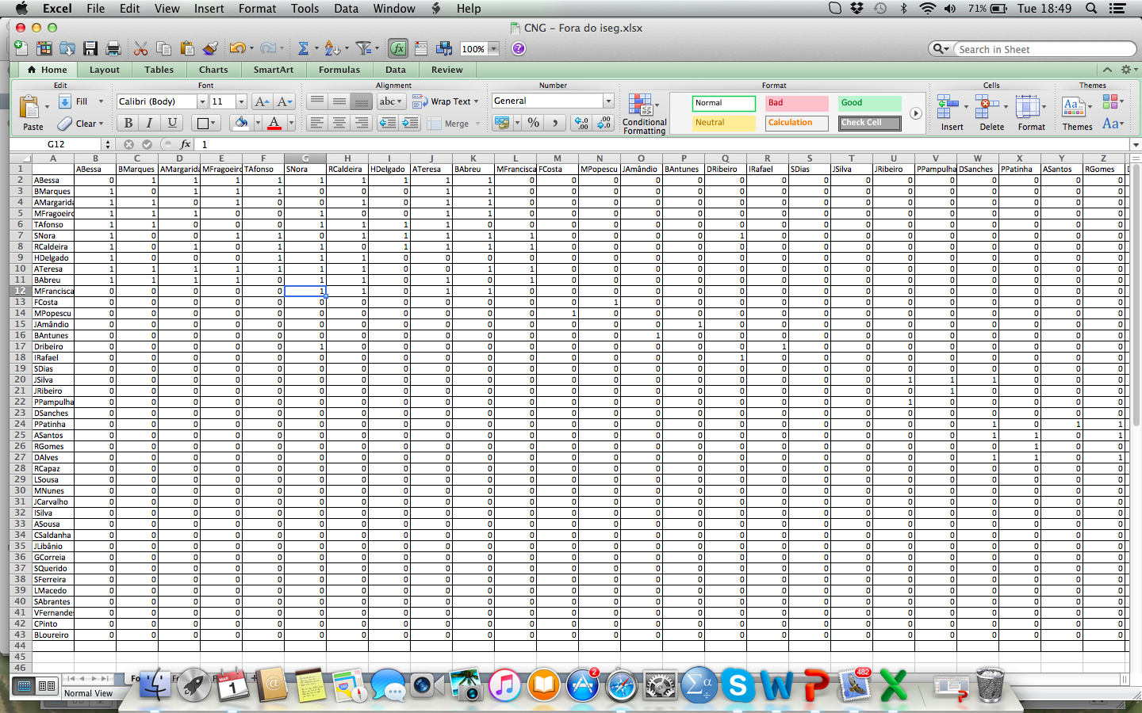

Slide 6
Exercício de ego-redes próximos passos
Inserir dados de caracterização dos contactos
Instruções dadas na próxima aula

Slide 7
Exercício de ego-redes próximos passos
Na aula de 16 de março será feita a visualização desses dados usando o software UCINET VI - http://www.analytictech.com/ucinet/ NOTA: instalar a versão de 32-bit
Na aula de dia 16 de março devem trazer um PC ( se não tiverem PC ou só tiverem MAC têm que combinar trabalhar com colega)
a aula será dividida em 2 turnos

Slide 8
Deadline e apresentaçõesego –rede : 30 março

Slide 9
Trabalho de grupo -1ª parte
Instruções: 28 de março
Entrega : 18 de abril

